Slide 1
Путешествие в страну детства
МКДОУ АГО «Ачитский детский сад «Улыбка»-филиал»Ачитский детский сад «Тополек»
Семейная гостиная
Воспитатель
1 квалификационной категории
Дунаева И.А.
Ачит 2017

Slide 2
Цель: прививать любовь и уважение к людям старшего поколения.
Задачи:
способствовать укреплению авторитета бабушки и дедушки в семье;
дать родителям рекомендации по выработке согласованного подхода к воспитанию детей;
познакомить с приметами, загадками, поговорками, играми, которые можно использовать в организации семейного досуга;
уточнить представление об осени, о фруктах и овощах, способах запасов их на зиму;
познакомить с травами, из которых готовиться чай;
создать радостное настроение у детей и гостей.
Предварительная работа:
опрос родителей на тему «Участие бабушки и дедушки в воспитании ребенка»;
подготовка консультации
оформление выставки детских рисунков «Мои бабушка и дедушка»;
оформление фотовыставки «Как молоды мы были...»,
изготовление пригласительных билетов и поделок-подарков для бабушек и дедушек;
Оборудование: рисунки детей, костюмы и атрибуты для инсценировок, корзина, самовар, поделки детей.

Slide 3
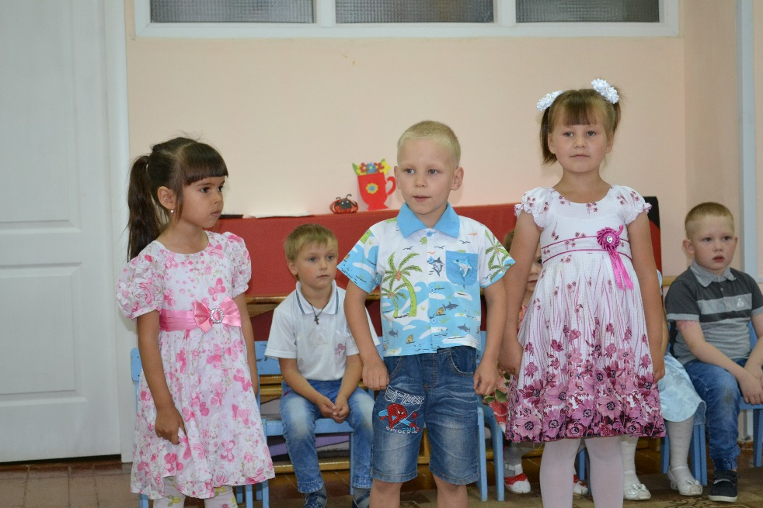
Ход досуга:
Звучит аудиозапись «Маленькая страна». Групповая комната украшена шарами, на стенах рисунки детей «Портрет бабушки и дедушки», фотовыставка семейных альбомов.
Ведущий.
Здравствуйте, дорогие наши бабушки и дедушки! Сегодня мы пригласили вас на встречу, которая посвящена вам. У мам есть свой праздник, у пап тоже есть, а у бабушек и дедушек нет. Несправедливо! Мы хотим, подарим нашим бабушкам и дедушкам «Путешествие в страну ДЕТСТВА».
Казалось бы - простое слово БАБУШКА! СЛАВА В. Но как оно особенно звучит! В нём - лучик солнца и гора оладушек, В нём сказка детства ласково журчит! В нём - чуткое внимание и нежность, Улыбки свет, тепло любимых рук! Бегут года, но всё же, как и прежде, Ты, БАБУШКА, мой самый верный друг! Спасибо за терпенье и заботу! Здоровье тебе, милая моя! На долгие и радостные годы Большого СЧАСТЬЯ пожелаю я!

Slide 4
1 ребенок:
Бабушка, ты тоже Маленькой была? И любила бегать, И цветы рвала? И играла в куклы Ты, бабушка, ведь да? Цвет волос какой был У тебя тогда? Значит, буду так же Бабушкой и я, - Разве оставаться Маленькой нельзя? А другому — башмачки.
2 ребёнок: Очень бабушку мою - Маму мамину — люблю. У нее морщинок много, А на лбу седая прядь, Так и хочется потрогать, А потом поцеловать. Может быть, и я такою Буду старенькой, седою, Будут у меня внучатки, И тогда, надев очки, Одному свяжу перчатки,

Slide 5
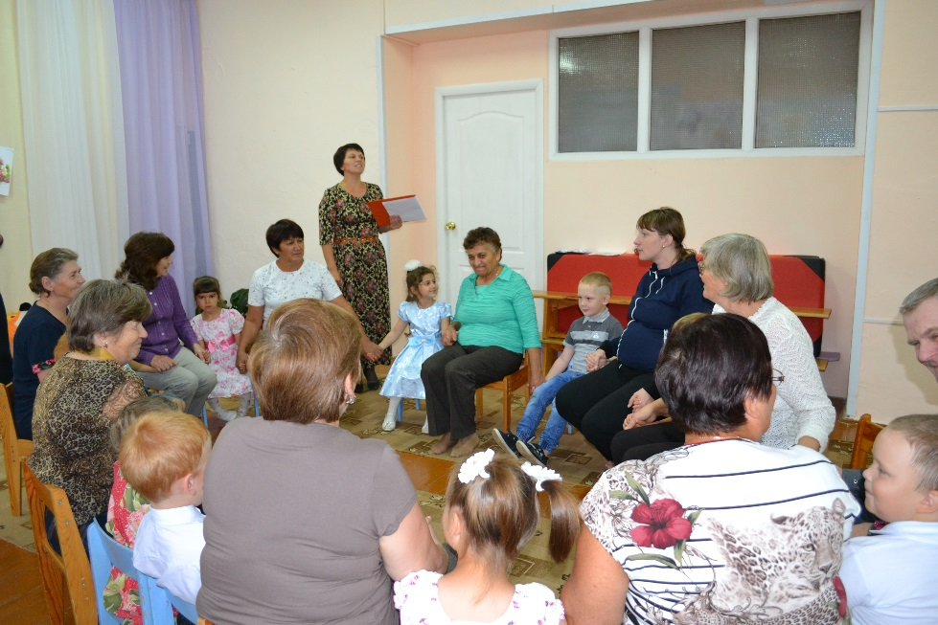
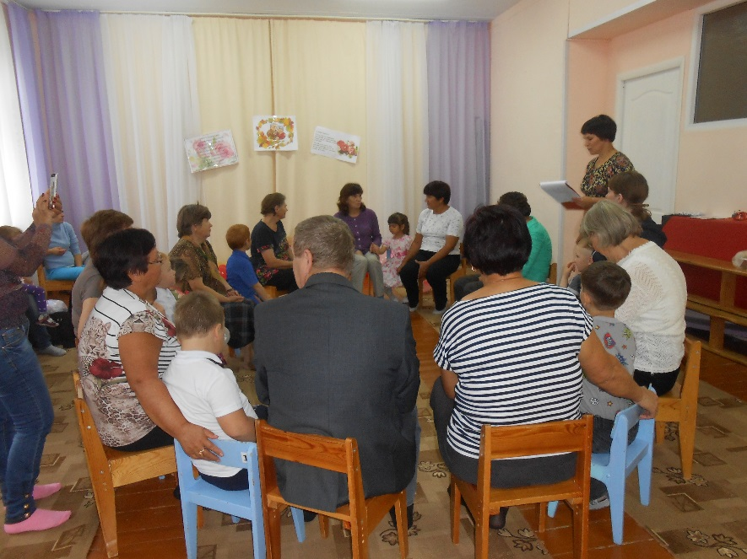
Все вы когда-то были детьми: верили в чудо, любили сказки. Как хочется порою вернуться в детство! Только как туда попасть?
(Высказывания участников).
Ведущий. Давайте построим машину времени. Возьмите стульчики и расставьте их по кругу, присаживайтесь. Вот и готова наша машина. Возьмитесь за руки, улыбнитесь друг другу, закройте глаза! (Включается мелодичная музыка).
Мы летим! Остались позади серые будни, суета повседневности, домашние хлопоты, проблемы на работе. Вы чувствуете, что рядом близкие Вам люди, становитесь сильнее, свободнее, любое дело вам по плечу.
Мы у цели, вот она, удивительная и прекрасная СТРАНА ДЕТСТВА. В этой стране небо голубое, солнце ярче, трава зеленее, а конфеты слаще. Жители этой чудесной страны всегда рады гостям. Сегодня мы с вами пройдемся по самым интересным местам страны детства.

Slide 6
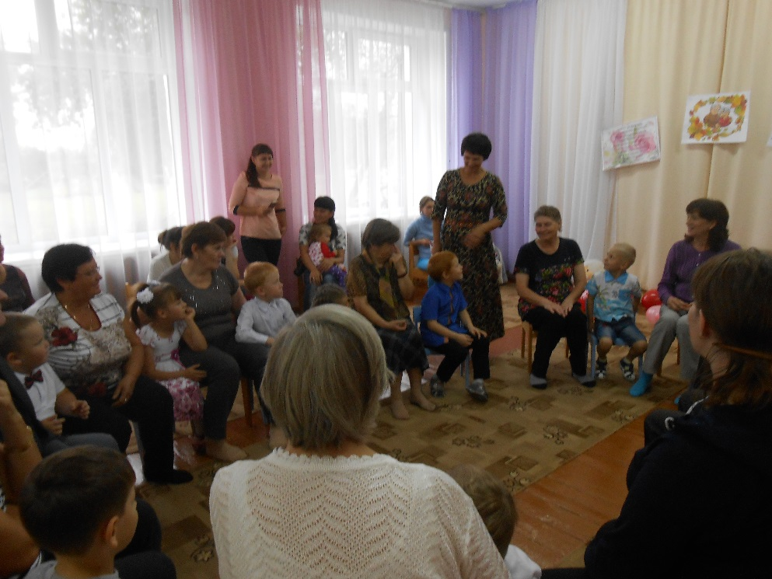
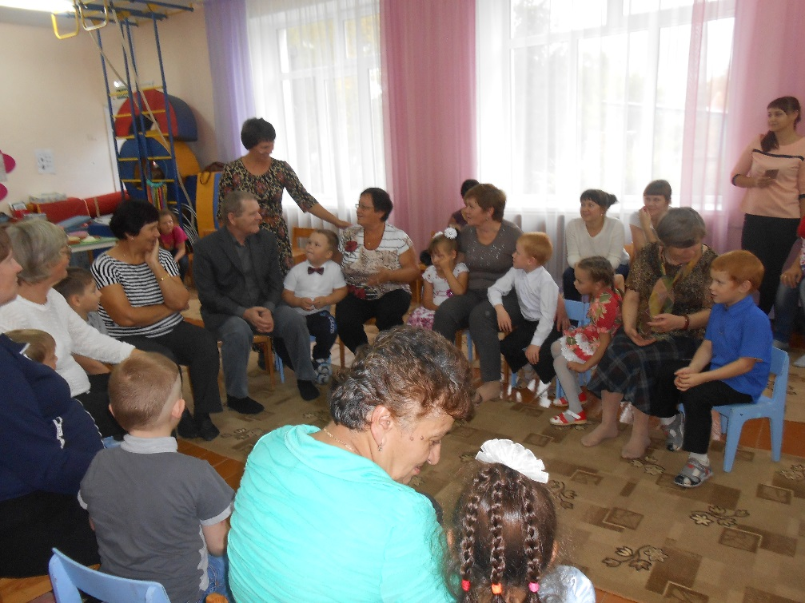
Впереди возвышается гора-это литературный Парнас. У ее подножия вы можете вспомнить сказки, стихи которые читали вам в детстве ваши родители.
(Бабушки и дедушки по очереди рассказывают, какие им читали в детстве сказки).

Slide 7
Проводится литературная викторина.
Ведущий. Давайте вспомним сказки, в которых упоминаются бабушка и дедушка.
Бабушка внучку очень любила,
Шапочку красную ей подарила,
Девочка имя забыла свое,
А ну, угадайте, как звали ее? (Красная шапочка)
По сусекам помела,
Что-то деду испекла. (Колобок)
Дедка вытащить его не сумел...
Что за овощ там поспел? (Репка)
Баба била и дед бил,
И никто не разбил. (Курочка Ряба)
Сейчас потолкуем о сказке другой.
Тут синее море, там берег морской.
Старик вышел к морю, он невод забросит,
Кого-то поймает и что-то попросит. (Сказка о рыбаке и рыбке)

Slide 8
В этот прекрасный день хочется сказать несколько добрых слов в ваш адрес уважаемые гости.
У милой моей бабушки ОСТАП
Волосы седые,
Но глаза у бабушки,
Как прежде, молодые.
Бабушка — волшебница,
Если улыбается -
Каждое желание
У меня сбывается.
Поцелует бабушка
Плохое забывается,
Новый день, веселый день
Сразу начинается.
Мы с моею бабушкой старые друзья - ЭЛЕН
До чего хорошая бабушка моя!
А вот руки бабушки — это просто клад.
Быть без дела бабушки руки не велят.
Золотые, ловкие, как люблю я их!
Нет, других, наверное, не найти таких.
Ведущий. (Показывает на мольберте портрет дедушки). Кто это?
Помогаю бабушке — я уже большой, СЛАВА Н.
Улыбнулась бабушка, стала молодой.
«Молодая бабушка», - люди говорят,
Я за нашу бабушку очень-очень рад.
Мы любим нашу бабушку
И очень дружим с ней.
Дедушка, дедушка. Я это знаю. ГРИША
Дедушку дедушкой я называю,
Но по другому другие зовут.
Нет никакого сомнения тут.
Бабушка с дедом лет сорок живет,
Бабушка дедушку.. (дедом) зовет,
Сколько бы не было разных имен,
Главное в дедушке — дедушка он!

Slide 9
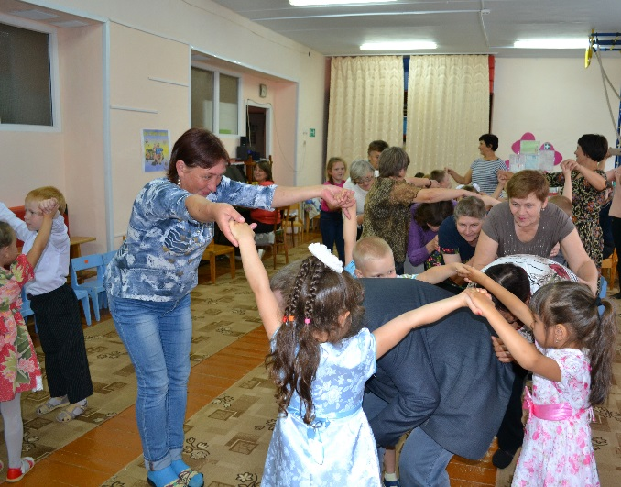
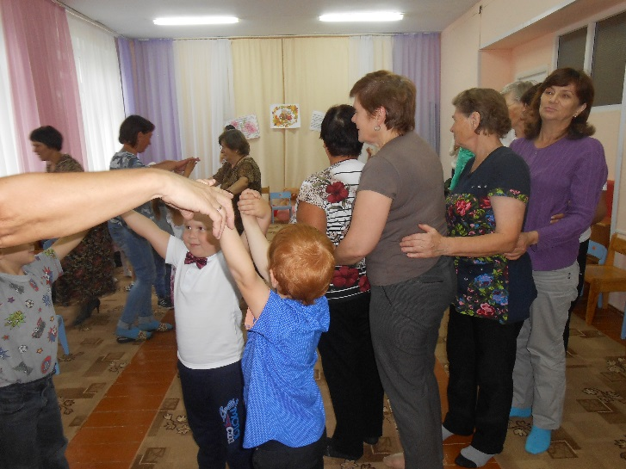
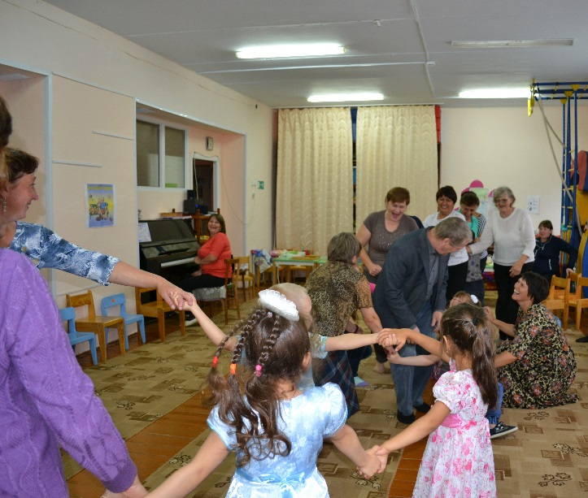
Ведущий. Мы продолжаем наше путешествие по Стране детства. Мы преодолели горный перевал сказок, и перед нами раскинулась долина игр и игрушек. Вспомните любимые вам в детстве игры.
(Участники называют игры, а затем играют в одну из них).

Slide 10
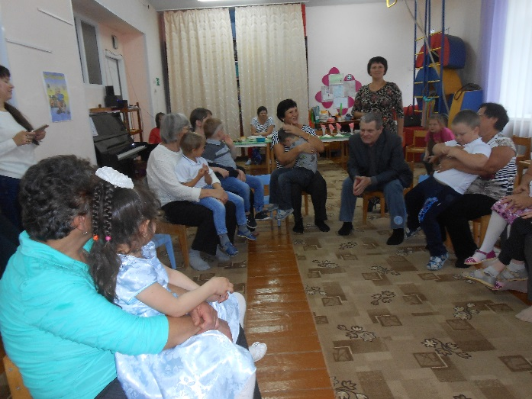
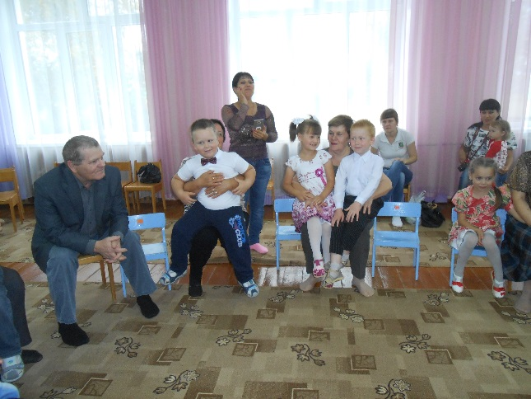
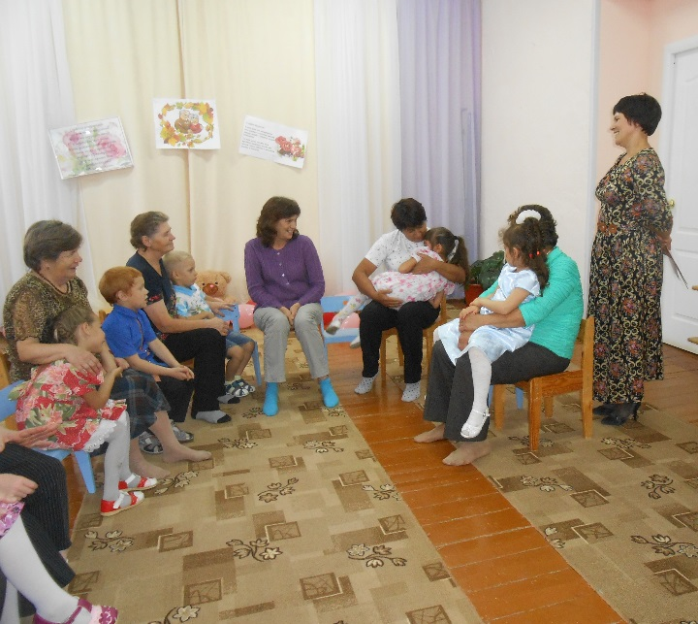
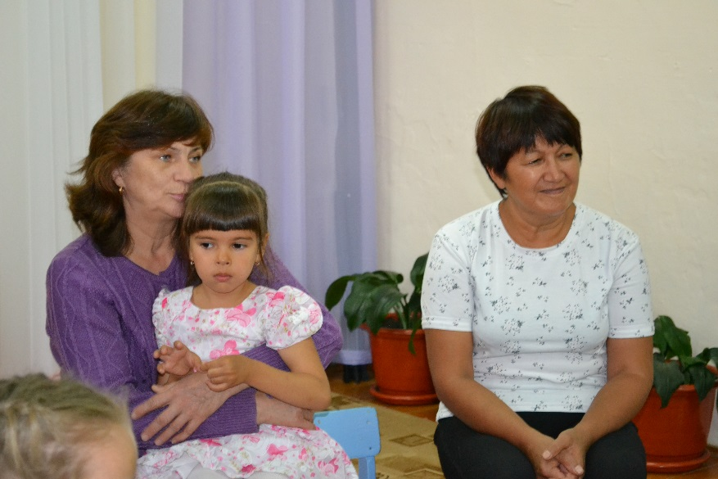
Ведущий. Все девочки играют с куклами. Они кормят и причесывают, наряжают и укладывают спать. Возьмите к себе на ручки своего внука (внучку) и спойте колыбельную песенку, какую вам пели ваши мамы.
(Участники берут на ручки своего малыша и поют колыбельную песенку).

Slide 11
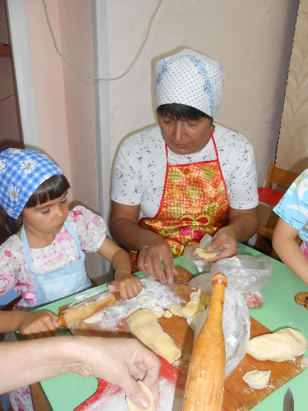
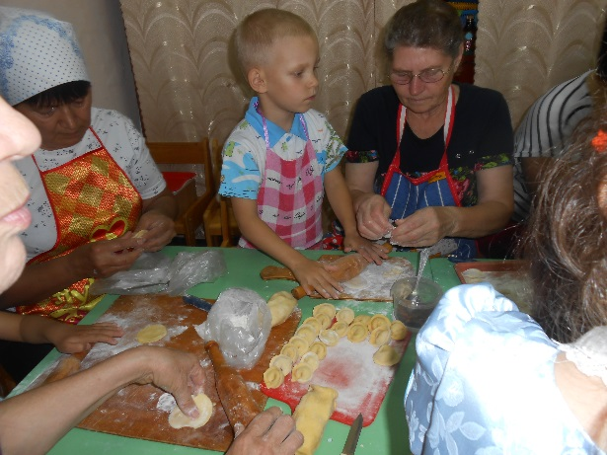
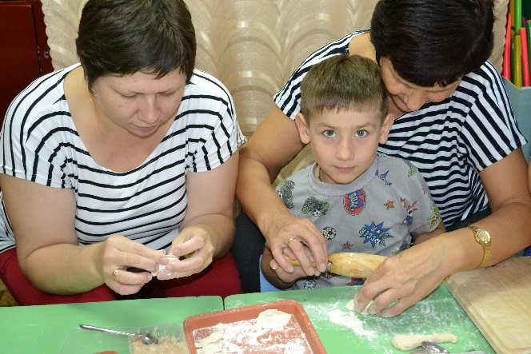
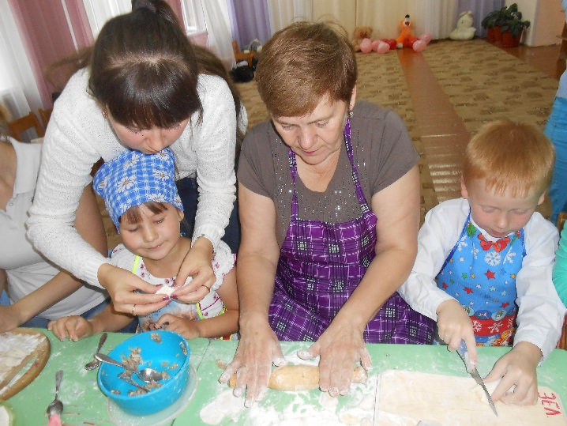
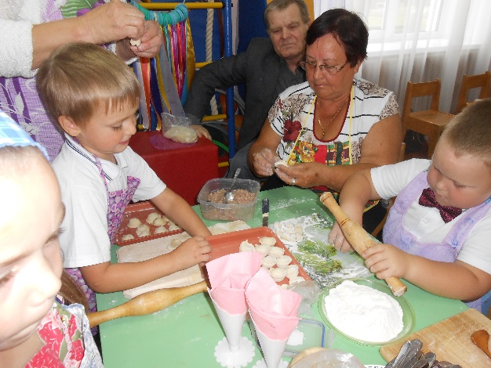
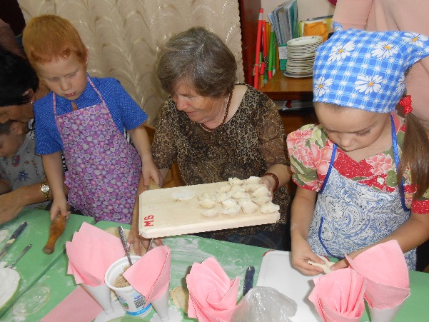
Ведущий. Ну а мы продолжаем. Над чудесной долиной поднялась в небе радуга-дуга-это семицветная дорога фантазии. В детстве все, что нас окружает, кажется ярким, необычным, загадочным. Хочется посмотреть, потрогать. Гласит одна пословица: «Красна птица опереньем, а человек рукодельем». Издавна бабушки и дедушки занимались кто вышивкой, кто вязанием, кто плетением, а кто из глины лепил.
А мы предлагаем вам вместе с детьми открыть кухню «Юные кулинары». Совместно со всеми участниками приготовить блюдо «Мясные пельмени». (Участники совместно с детьми готовят пельмени).

Slide 12
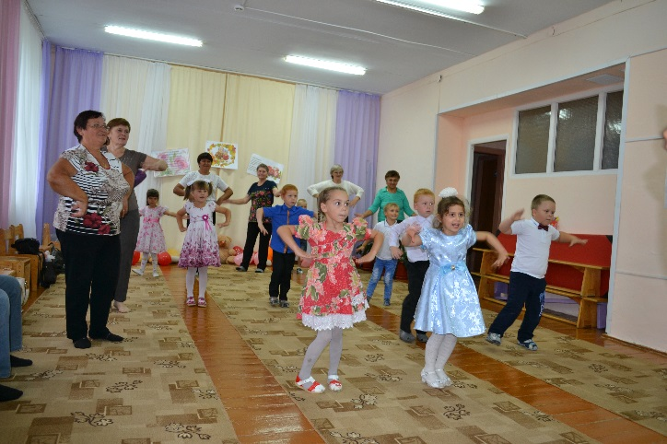
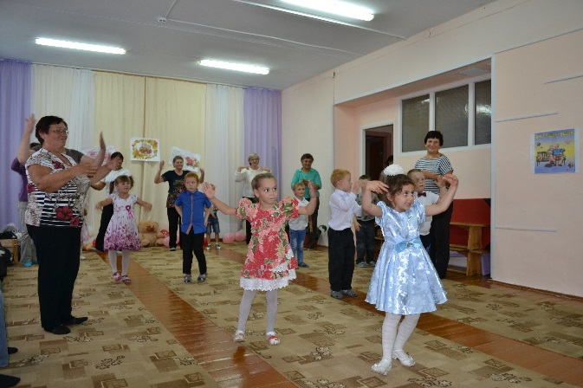
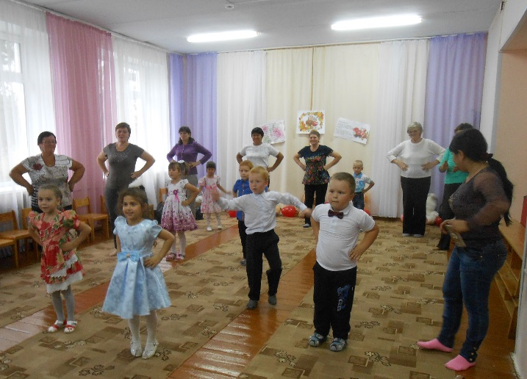
Ведущий. Вместе у вас все так хорошо получается! Пока наше блюдо готовится, уважаемые путешественники мы приглашаем вас занять свои места. Мы приближаемся к музыкальной реке. Вам нравится эта музыка? Дети очень музыкальны. Они с удовольствием поют и танцуют. Пусть звуки музыки помогут вам выразить танцевальное чувство радости.
Мы приглашаем Вас на танец «Кузнечика».

Slide 13
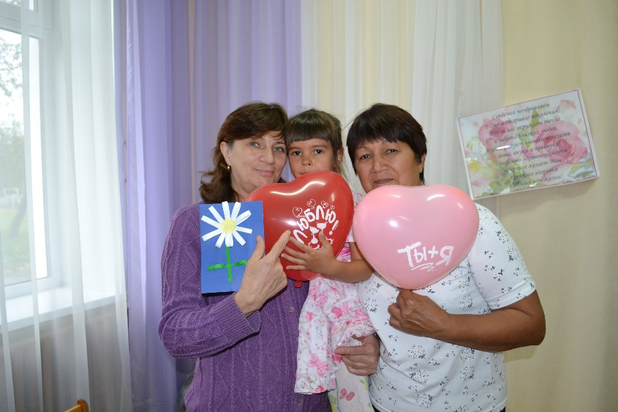
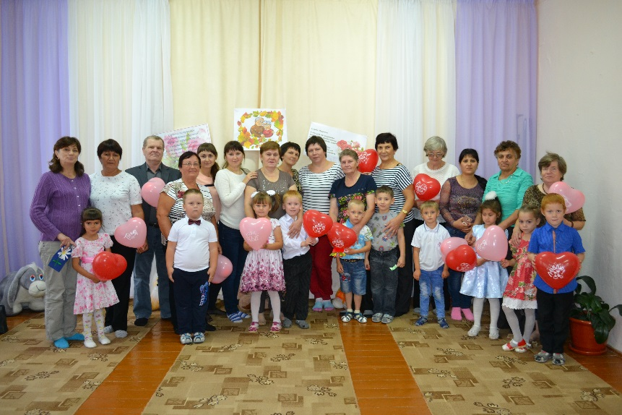
Ведущий. На берегу музыкальной реки стоит сказочный дворец.
Здесь живет Любовь-царица страны детства. Она хранит сокровища, которые дарит всем жителям своей страны.
Дорогие ребята подарите свое сердечко близким вам людям!
Звучит музыка «Мы желаем счастья вам». Дети дарят подарки.
Ведущий: Наше путешествие по Стране детства подошло к концу. Вы-замечательные бабушки и дедушки. В ваших сердцах живет детство, а значит, вы всегда поймете своих детей и постарайтесь вырастить их порядочными, разносторонними и творческими людьми!
Ведущий: Славно потрудились, наверное, проголодались. Нужно немного подкрепиться. Ах, какое угощение приготовили ваши бабушки, дедушки и мамы! А вот и самовар!
Понравился вам праздник, гости дорогие? А у нас еще есть для вас сюрприз — дети приготовили вам подарки (дети дарят бабушкам и дедушкам свои поделки).

Slide 14
Спасибо за внимание!

